Slide 1
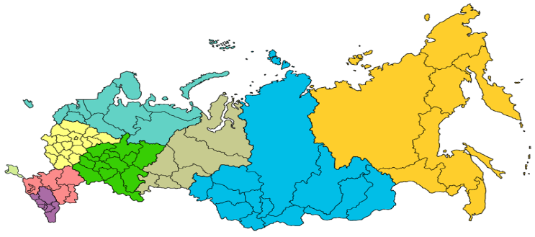
Министерство Российской Федерации
по делам гражданской обороны, чрезвычайным ситуациям
и ликвидации последствий стихийных бедствий
ИНФОРМАЦИОННО-АНАЛИТИЧЕСКИЙ ОТЧЕТ
о результатах работы с обращениями граждан и организаций
в Главном управлении МЧС России по Иркутской области
За 1 квартал 2024 года
г. Иркутск
2024 г.

Slide 2
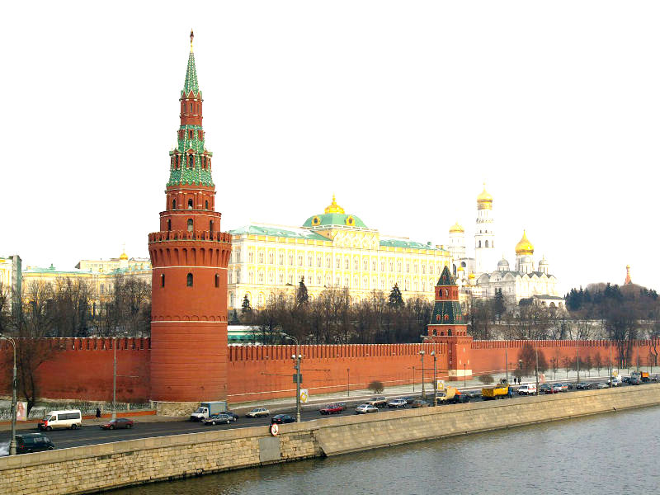
<номер>
Конституция Российской Федерации
Статья 33
Граждане Российской Федерации имеют право обращаться лично, а также направлять индивидуальные и коллективные обращения в государственные органы и органы местного самоуправления.
Федеральный закон от 02.05.2006 № 59-ФЗ
«О порядке рассмотрения обращений граждан Российской Федерации»
( Статья 10)
Государственный орган или должностное лицо:
- обеспечивает объективное, всестороннее и своевременное рассмотрение обращения;
принимает меры, направленные на восстановление или защиту нарушенных прав, свобод и законных интересов гражданина;
дает письменный ответ по существу поставленных в обращении вопросов.
Организация работы по рассмотрению обращений граждан и организаций (далее – обращения граждан) является одним из важнейших направлений деятельности Главного управления.
Обращения граждан представляют собой источник информации о реальных потребностях населения, поэтому своевременное принятие решений по обращениям граждан способствует повышению качества, доступности, комфортности и оперативности предоставления государственных услуг, кроме того, работа с обращениями граждан является одним из самых эффективных инструментов формирования положительного имиджа Главного управления.
Эффективное управление не может существовать без обратной связи. Обращения граждан необходимо рассматривать как канал получения первичной информации об отношении населения и личного состава Главного управления к деятельности Министерства и принимаемых решениях.
Жалобы и предложения, направленные гражданами, позволяют своевременно выявлять и устранять недостатки в работе, совершенствовать деятельность МЧС России.

Slide 3
Оглавление
I. Основные показатели ………………………………………………………………………………………………………………………………………………..............4
II. Способы, источники поступления и результаты рассмотрения обращений граждан……………......................……………......…..............……………........5
III. Всегда на связи (Платформа обратной связи)………………………...………………………………………………...…..…………….….....................…….……..6
IV. Реализация плана клиентоцентричности.………………………………………………………………………………...…..…………….….....................…………..7
V Личный прием граждан должностными лицами в Главном управлении.………………………………………………..…………….….............….…….………..8
VI. Тематика обращений граждан…...……………………………….…….…………..……………………………………....................…....……............................…..9
VII. Обзор актуальных и часто задаваемых вопросов……..……….………........................................…………….……………........…………...…………………10-13
VIII. Федеральная государственная информационная система, обеспечивающая процесс досудебного (внесудебного) обжалования решений и действий (бездействия), совершенных при предоставлении государственных услуг (ФГИС ДО)………………….…………….…………………………....………..……....14
IX. Взаимодействие Главного управления и уполномоченного по правам человека в Иркутской области……………………………...……………………….15
X. Организация работы в Главном управлении………………………………………………………………………. ………..…………………….....…………………16-17
XI. Основные направления совершенствования работы с обращениями граждан во 2 квартале 2023 года………..………………………...………….……..18

Slide 4

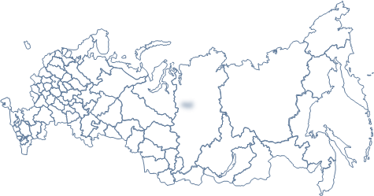
I. Основные показатели
<номер>
ВСЕГО ОБРАЩЕНИЙ
2169
(на 6 %)
2032 (АППГ)
За 1 квартал 2024 года в Главном управлении рассмотрено 555 обращений, что на 34 % больше, чем за АППГ 2023 год (412), из них рассмотренных с нарушением срока 0 (АППГ: 0). В электронном виде поступило 452 обращений (АППГ: 344), в письменном виде 103 (АППГ: 68). Из чего следует, что заявители стали активнее пользоваться электронной формой обращения, размещенной на сайте Главного управления. Перенаправлено на рассмотрение по компетенции в другие органы государственной власти и местного самоуправления 10 (АППГ: 10), из них с нарушением срока 0 (АППГ: 0).
За 1 квартал 2024 года в отношении Главного управления и его должностных лиц отсутствуют судебные решения, связанные с нарушением порядка рассмотрения обращений, установленного федеральным законом от 02 мая 2006 года № 59-ФЗ «О порядке рассмотрения обращений граждан Российской Федерации» (далее – федеральный закон от 02.05.2006 № 59-ФЗ).
В период с 01.01.2024 по 31.03.2024 прокуратурой по Иркутской области проверок не проводилось.

Slide 5



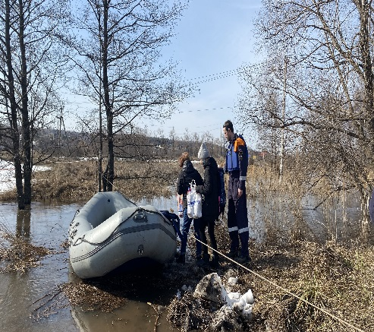
II. Способы, источники поступления и результаты рассмотрения обращений граждан
<номер>
Способы подачи обращений граждан
Обращения, поступившие в ПИСЬМЕННОМ виде
103
Обращения, поступившие
в электронном виде
452
Обращения, поступившие
по ТЕЛЕФОНУ ДОВЕРИЯ
23
ПОЧТОЙ
95
ЛИЧНО
8
ОФИЦИАЛЬНЫЙ САЙТ МЧС РОССИИ 452
ЭЛЕКТРОННАЯ
ПОЧТА МЧС РОССИИ 450
ПО ТЕЛЕФОНУ ДОВЕРИЯ 23
МЭДО
0
ФГИС ДО
2
Источники поступления обращений граждан
Результаты рассмотрения обращений граждан
Непосредственно от граждан
54
Телефон доверия, досудебные жалобы
25
Обращения, поступившие в электронном виде
452
344
Администрация Президента РФ, Аппарат Правительства РФ
3
Обращения организаций
6
Органы государственной власти
106
Запросы сенаторов РФ, депутатов ГД ФС РФ
1
Обращения, поступившие в письменном виде
103
68
Рассмотрение продлено
0

Slide 6
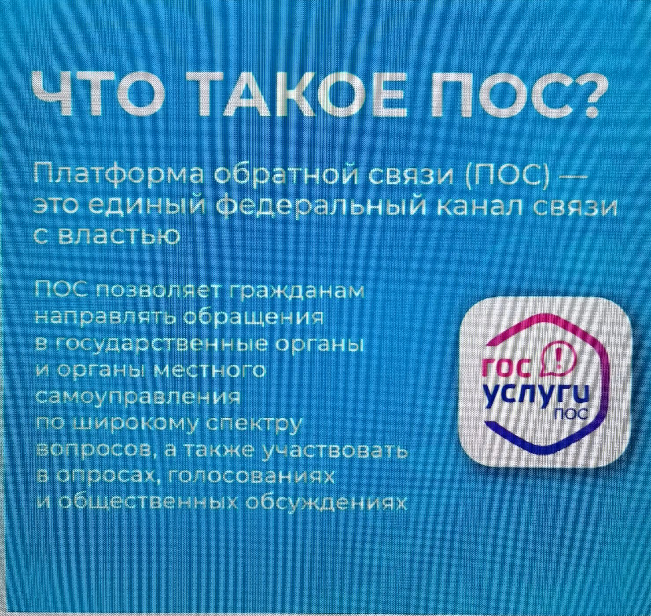
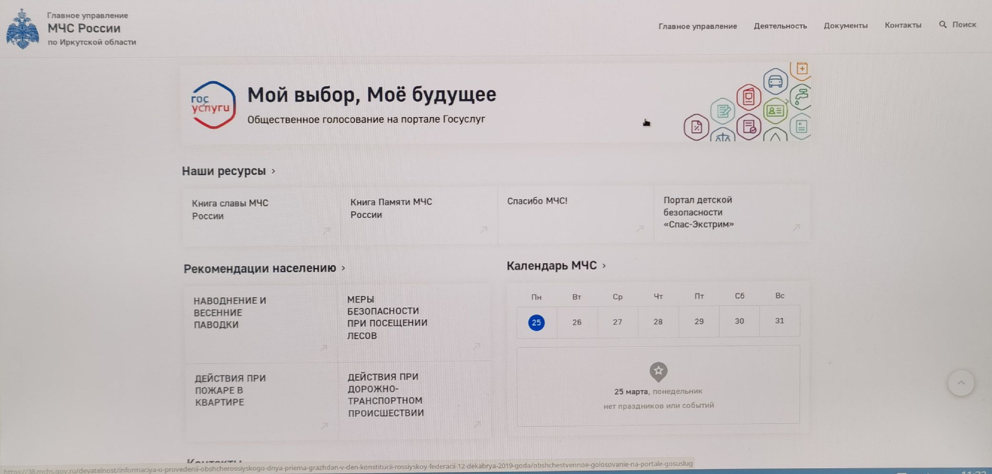
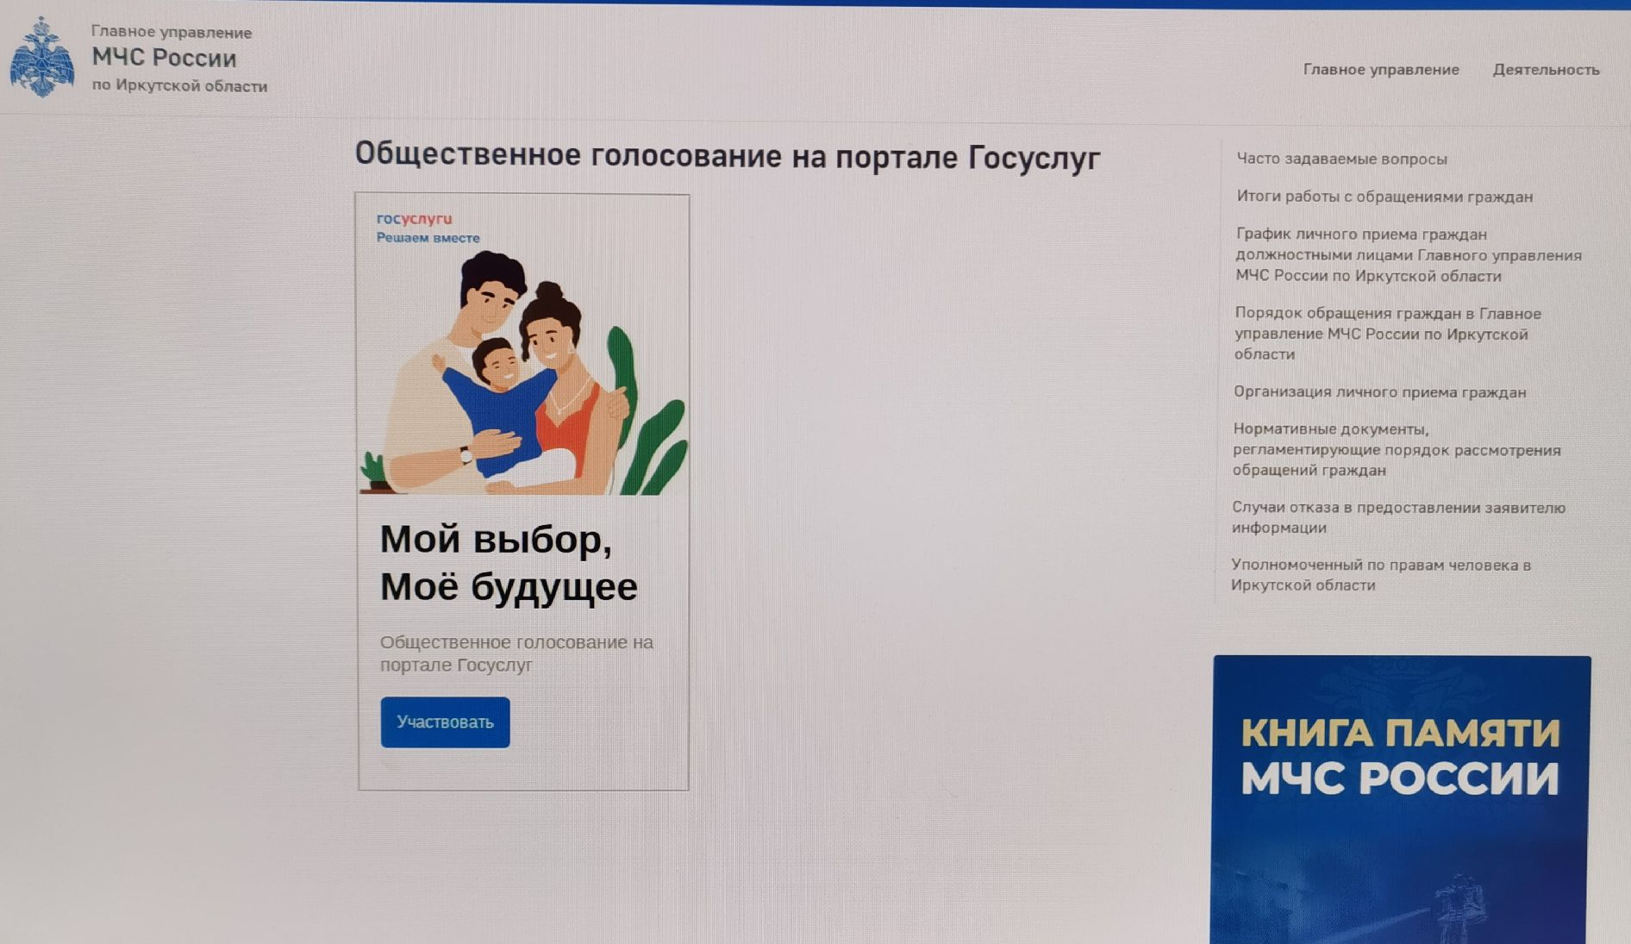
III. Всегда на связи....
<номер>
В рамках реализации приказа МЧС России от 18.08.2023 № 841 «О проведении в МЧС России эксперимента по использованию федеральной государственной информационной системы «Единый портал государственных и муниципальных услуг (функций)» для направления гражданами и юридическими лицами сообщений, а также для направления ответов на указанные сообщения и обращения» организована работа на «Платформе обратной связи» (далее - ПОС). Всего ПОС рассмотрено 4 сообщения граждан, 1 находится на рассмотрении.
На сайте Главного управления размещен виджет для прохождения пользователями системы ПОС опросов для оценки деятельности Главного управления МЧС России по Иркутской области. Каждый гражданин, нажав активную кнопку «Участвовать» может пройти опрос и дать свою оценку, либо оставить свой комментарий с предложениями.

Slide 7
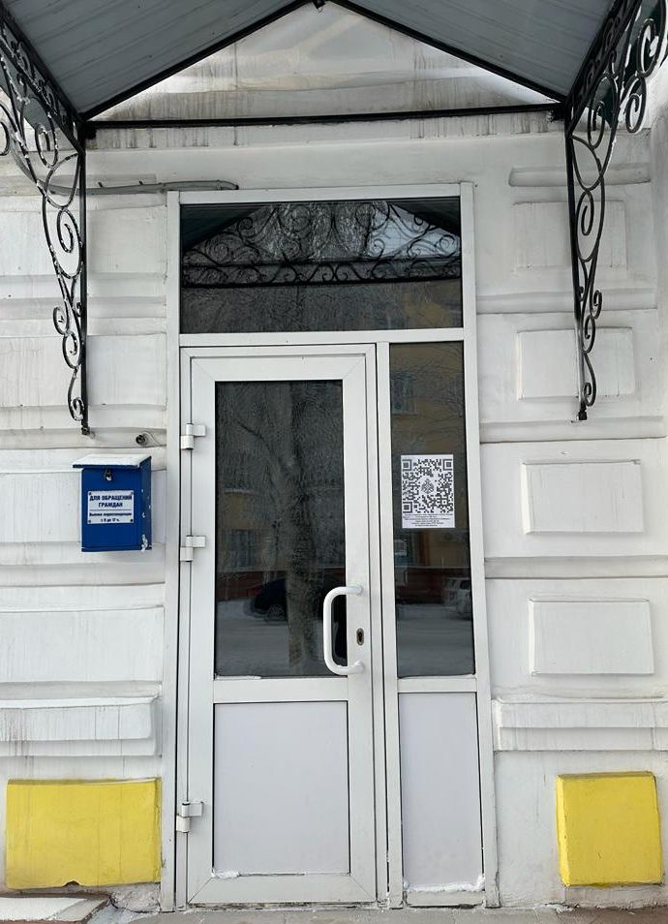
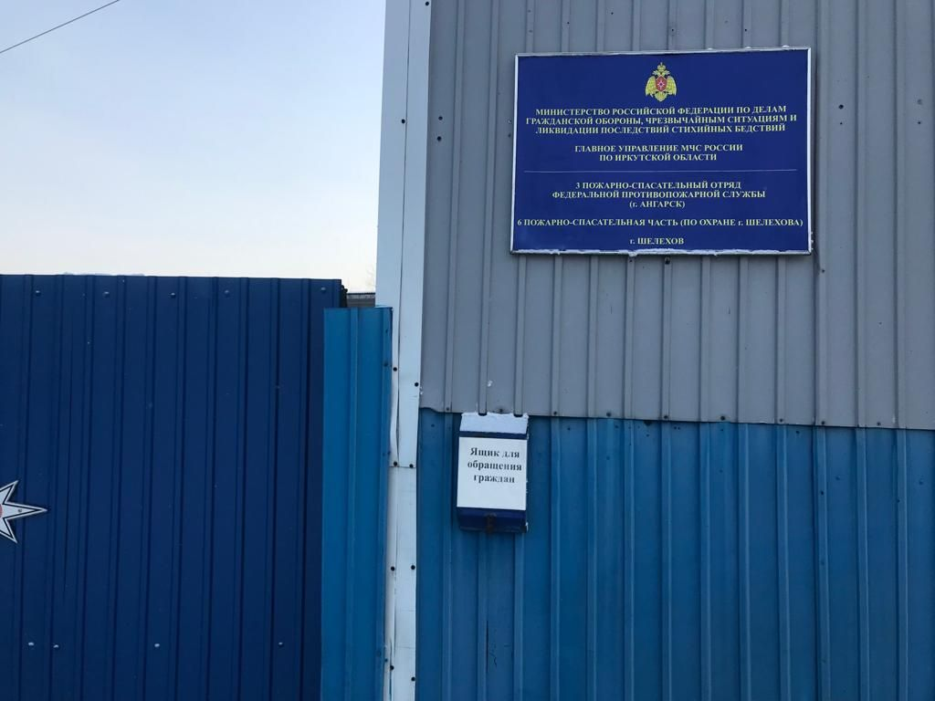
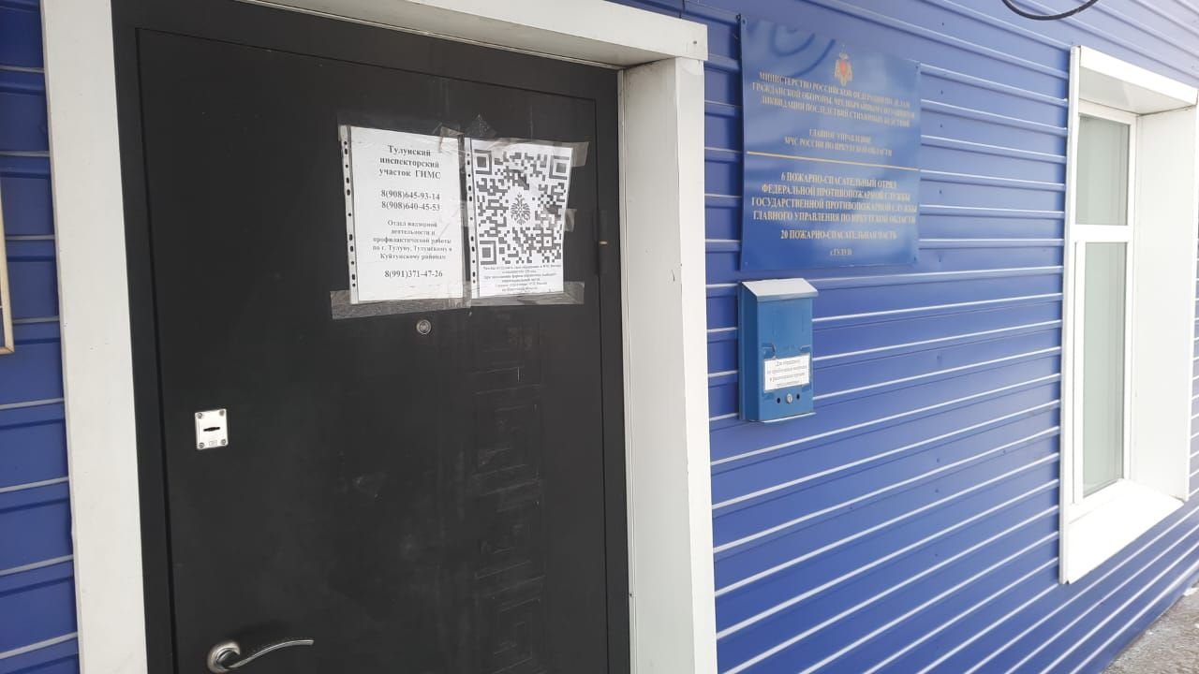
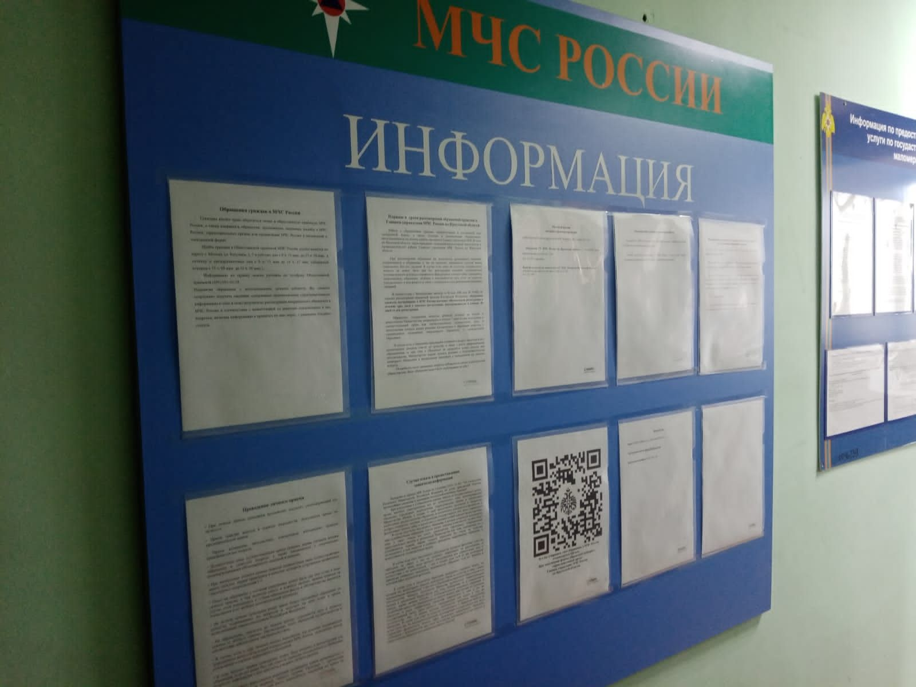
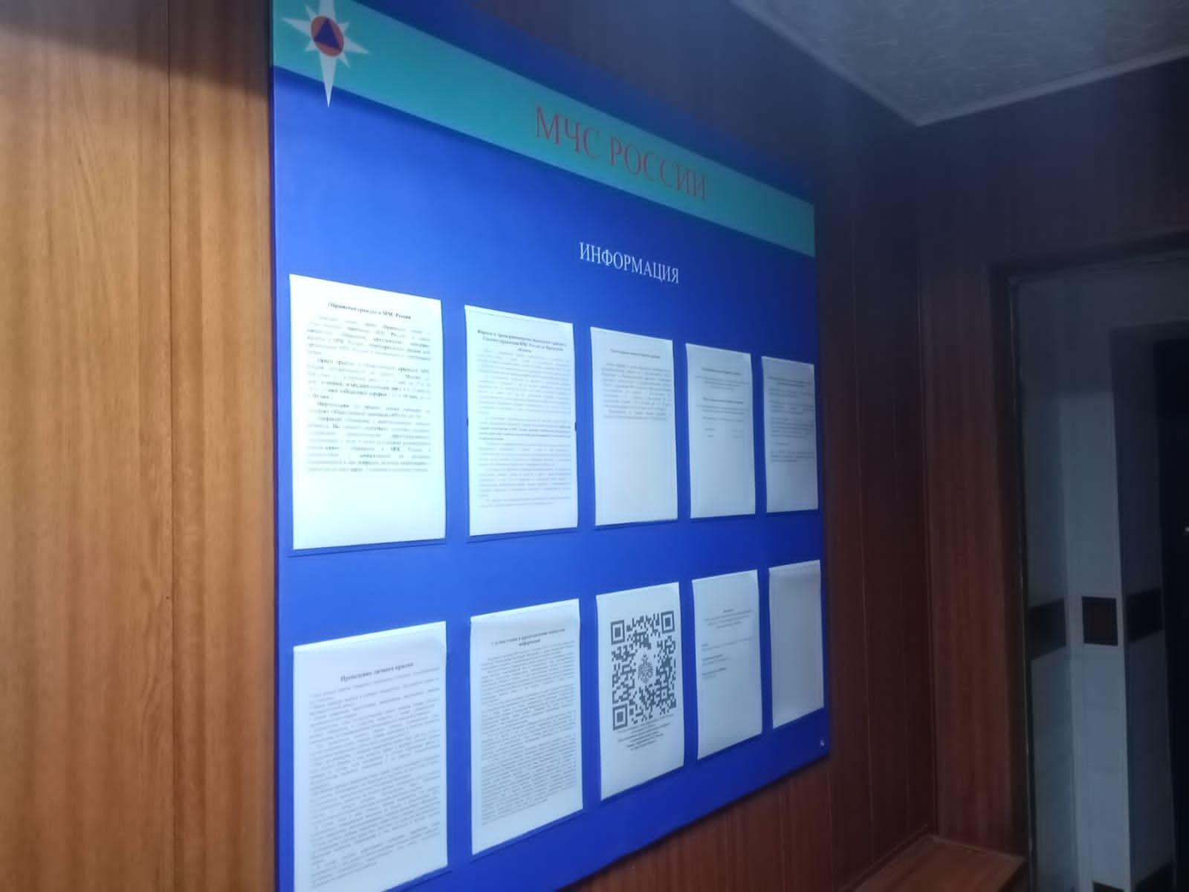
IV. Реализация Плана мероприятий по внедрению принципов клиентоцентричности в деятельность МЧС России
6 7
РАЗМЕЩЕНИЕ qr-КОДОВ ДЛЯ ПОДАЧИ ОБРАЩЕНИЙ ГРАЖДАН на фасадах и информационных стендах ПОЖАРНО-СПАСАТЕЛЬНЫХ ЧАСТей иРКУТСКОЙ ОБЛАСТИ
г. Иркутск
г. Шелехов
г. Тулун

Slide 8
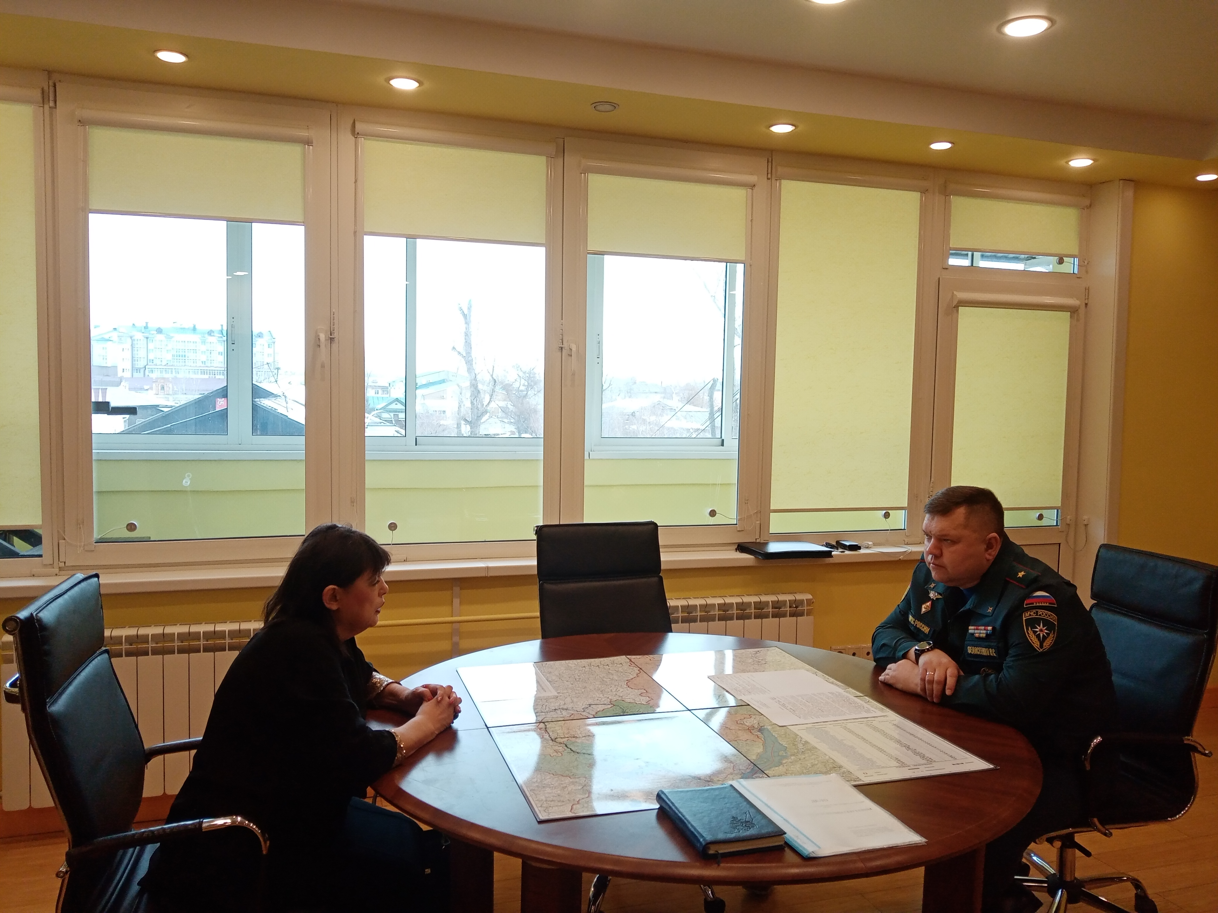
6 8
V. Личный прием граждан должностными лицами Главного управления
15
принято граждан на личном приеме
Должностными лицами Главного управления
(за 2022 г. – 12)
(увеличение на 25%)
!
В соответствии с решением Коллегии МЧС России от 16.02.2022 №1/I (пп. 17 п. 30) и приказа Главного управления от 20.02.2023 № 148 «Об организации в Главном управлении Министерства Российской Федерации по делам гражданской обороны, чрезвычайным ситуациям и ликвидации последствий стихийных бедствий по Иркутской области работы с обращениями граждан и организаций» организован личный прием граждан должностными лицами отдела по работе с обращениями граждан в ежедневном режиме.

Slide 9
VI. Тематика обращений граждан
9 9
№ | Наименование вопроса | 2023 | 2024 | Динамика %
1 | Работа противопожарной службы и соблюдения требований пожарной безопасности | 117 | 266 | +в 2 раза
2 | Деятельность ГИМС | 145 | 266 | + в 2 раза
3 | Деятельность и принимаемые решения МЧС России | 3 | 1 | - на 2 случая
4 | Вопросы связанные с рассмотрением обращений граждан (прекращение рассмотрения обращения, результаты рассмотрения обращения, ознакомление с документами и материалами, касающимися рассмотрения обращения) | 17 | 15 | - на 2 случая
5 | Запросы архивных данных | 6 | 5 | - на 1 случай
6 | Предупреждение и преодоление ЧС | 20 | 16 | -20
7 | Коммунальное хозяйство | 3 | 14 | +78
8 | Трудовые отношения | 1 | 0 | - на 1 случай
9 | Гражданская оборона | 1 | 3 | +на 2 случая
10 | Социальная сфера | 1 | 5 | +80

Slide 10
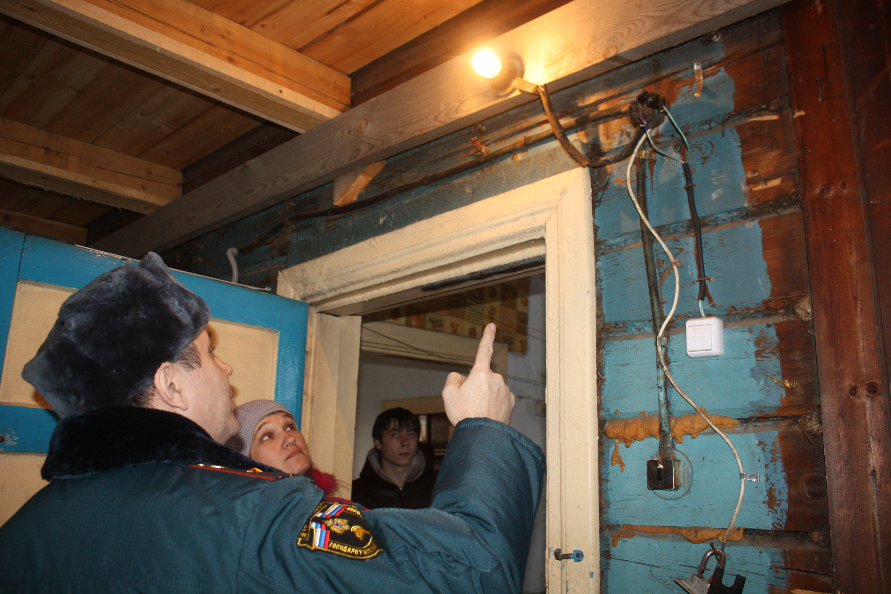
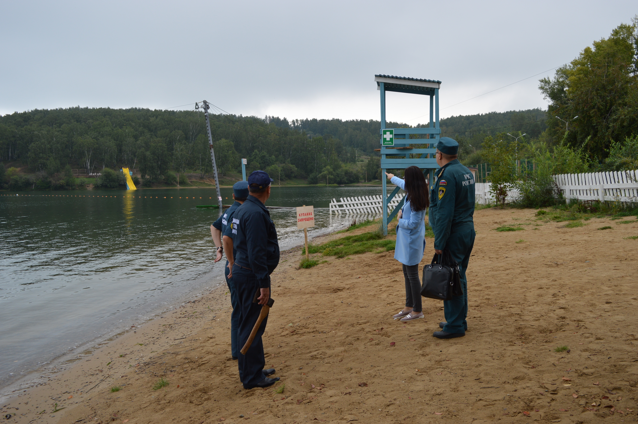
VII. Обзор актуальных и часто задаваемых вопросов
10 10
Работа противопожарной службы и соблюдения требований пожарной безопасности
За 1 квартал 2024 года поступило 216 обращений (АППГ: 177), что составляет 34 % от общего количества обращений. Большая часть обращений поступило по вопросам деятельности надзорных органов ГПН. Граждане активно реагируют на изменения законодательства в области пожарной безопасности, а также обращаются за разъяснениями положений нормативных правовых актов и других документов в области пожарной безопасности.
Актуальными остаются жалобы о нарушениях различных требований пожарной безопасности в жилых многоквартирных домах и административных зданиях, в том числе требований к противопожарным проездам, а также вопросы по захламлению лестничных площадок в многоквартирных жилых домах, получения лицензии на осуществление деятельности по монтажу, техническому обслуживанию и ремонту средств обеспечения пожарной безопасности зданий и сооружений. Большинство обращений рассматриваются с выездом на место, проводятся проверки по заявлениям граждан, ведется профилактическая работа.
Увеличение количества обращений за 1 квартал 2024 года на 3 % по сравнению с анологичным периодом 2023 года связано с сигналами о нарушениях требований пожарной безопасности именно в многоквартирных жилых домах, где захламляются пути эвакуации. Проводятся разъяснительные работы сотрудниками территориальных отделов (отделений) надзорной деятельности Главного управления с населением.
Деятельность ГИМС
На первом месте по актуальности находятся обращения, касающиеся деятельности ГИМС. Поступило 266 обращений за 1 квартал 2024 года, что составляет 28,9 % от общего количества обращений, поступило по вопросам по запросам сведений о наличии маломерных судов в рамках процедуры банкротства (АППГ: 145). Надо отметить, что запросы конкурсных управляющих исполняются государственными органами в соответствии с Федеральным законом от 26.10.2002 № 127-ФЗ «О несостоятельности (банкротстве)» и не попадают под сферу применения Федерального закона от 26.05.2006 № 59-ФЗ «О порядке рассмотрения обращений граждан Российской Федерации». Сервис для направления обращений граждан, размещенный на сайте МЧС России, предназначен для подачи обращений (предложений, заявлений, жалоб) граждан в соответствии с нормами Федерального закона от 26.05.2006 № 59-ФЗ «О порядке рассмотрения обращений граждан Российской Федерации». Но поскольку, размещенные на сайте обращения автоматически попадают в раздел «обращения» системы электронного документооборота Главного управления и в данном разделе не предусмотрено функции «отказать» или «перенаправить» они регистрируются автоматически как обращения.

Slide 11
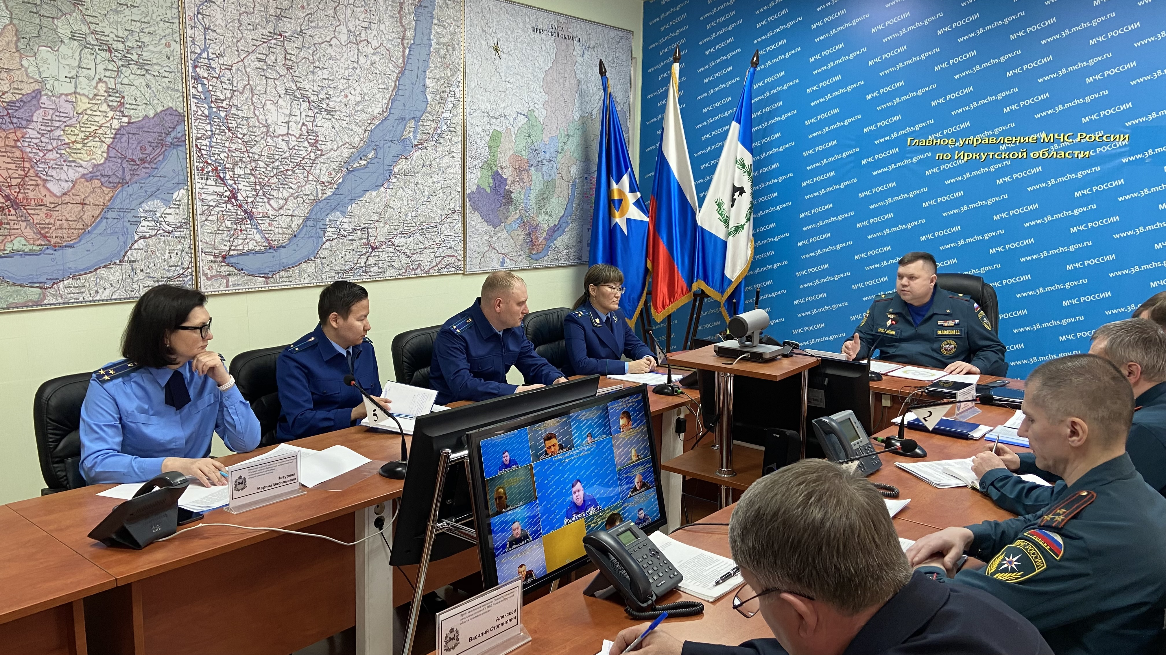
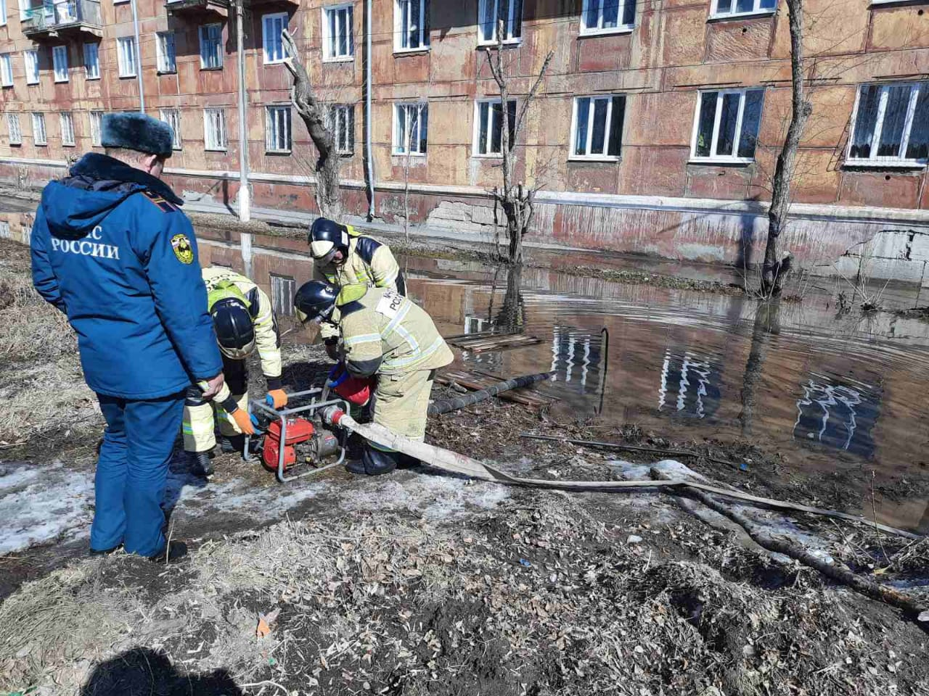
VII. Обзор актуальных и часто задаваемых вопросов
11 11
Предупреждение ЧС
В отчетном периоде наблюдается снижение вопросов по предупреждению и ликвидации чрезвычайных ситуаций природного и техногенного характера - 16, по сравнению с 2023 годом (АППГ: 20). В основном поступают обращения, связанные о дате начала и окончания пожароопасного периода, о предупреждении лесных пожаров, повреждением жилых домов и имущества в период половодья, получением информации по правилам поведения и порядку действий при возникновении чрезвычайной ситуации (смс-рассылки, упавшие деревья, подтопление земельного участка).
Коммунальное хозяйство
Граждане обращаются за помощью при возникновении сбоев в водо-, газо-, электроснабжении. Также затрагиваются вопросы содержания общего имущества в многоквартирных жилых домах (канализация, вентиляция, кровля, ограждающие конструкции, инженерное оборудование, места общего пользования, придомовая территория). По данной тематике рассмотрено за 1 квартал 2024 года 14 обращений, 3 обращения, было за АППГ 2024 года.

Slide 12
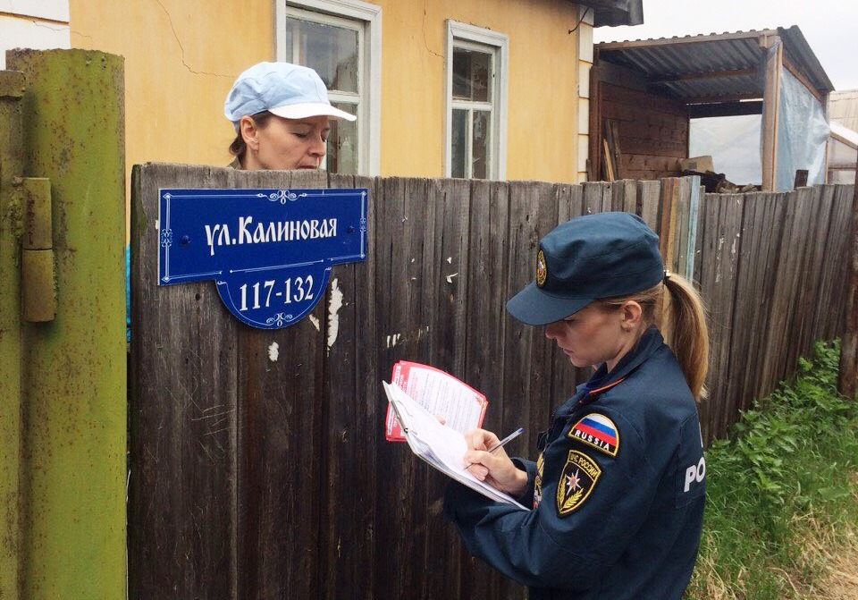
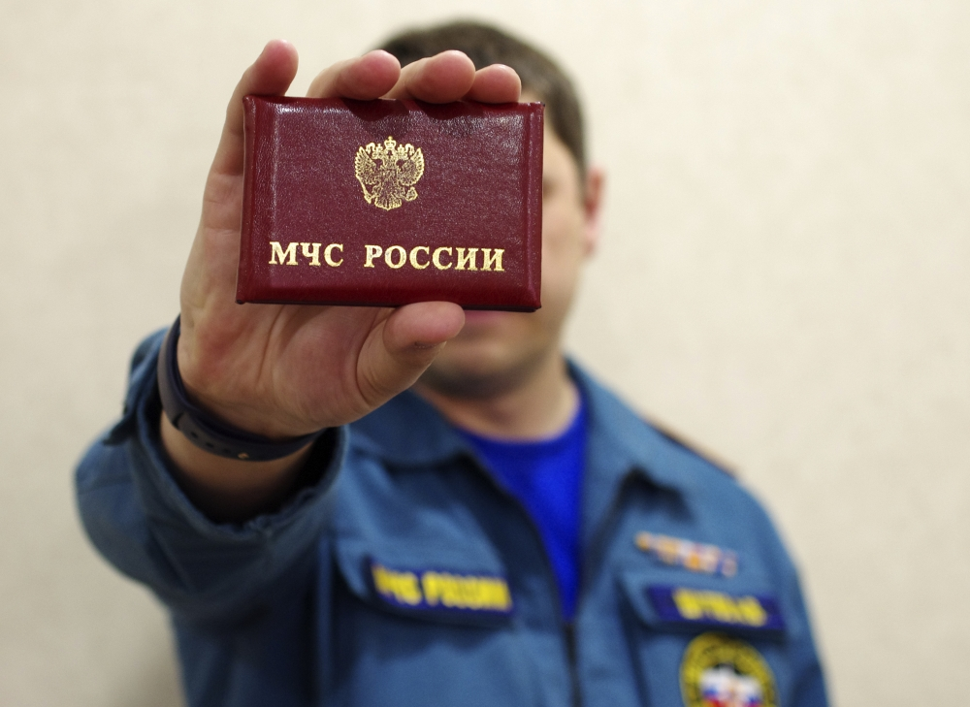
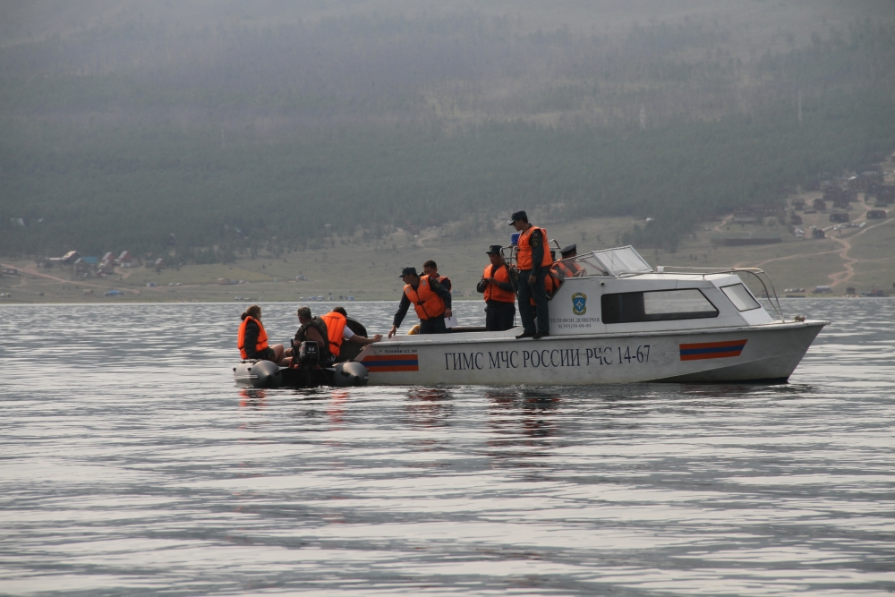
VII. Обзор актуальных и часто задаваемых вопросов
12
Деятельности и принимаемые решения
Количество обращений, касающихся деятельности МЧС России и принимаемых решений 1 (АППГ: 3).
Запросы архивных данных
Всего поступило 5 обращений по данной теме, что меньше на 1 обращение, поступивших за АППГ 2023 года (АППГ: 6) – в основном это запросы архивных данных для оформления пенсий, стажа работы, устройства на работу, подтверждения награждений государственными и ведомственными наградами и другая информация.
Трудовые отношения
Обращений в сфере трудовых отношений в 1 квартале 2024 года не поступало, за АППГ 2023 года — 1. Остаются актуальными вопросы прохождения службы, связанные с увольнением, трудоустройством, продлением контракта, переводам по службе, проведением служебных проверок, неудовлетворительными условиями работы, а также присвоением государственных наград.

Slide 13
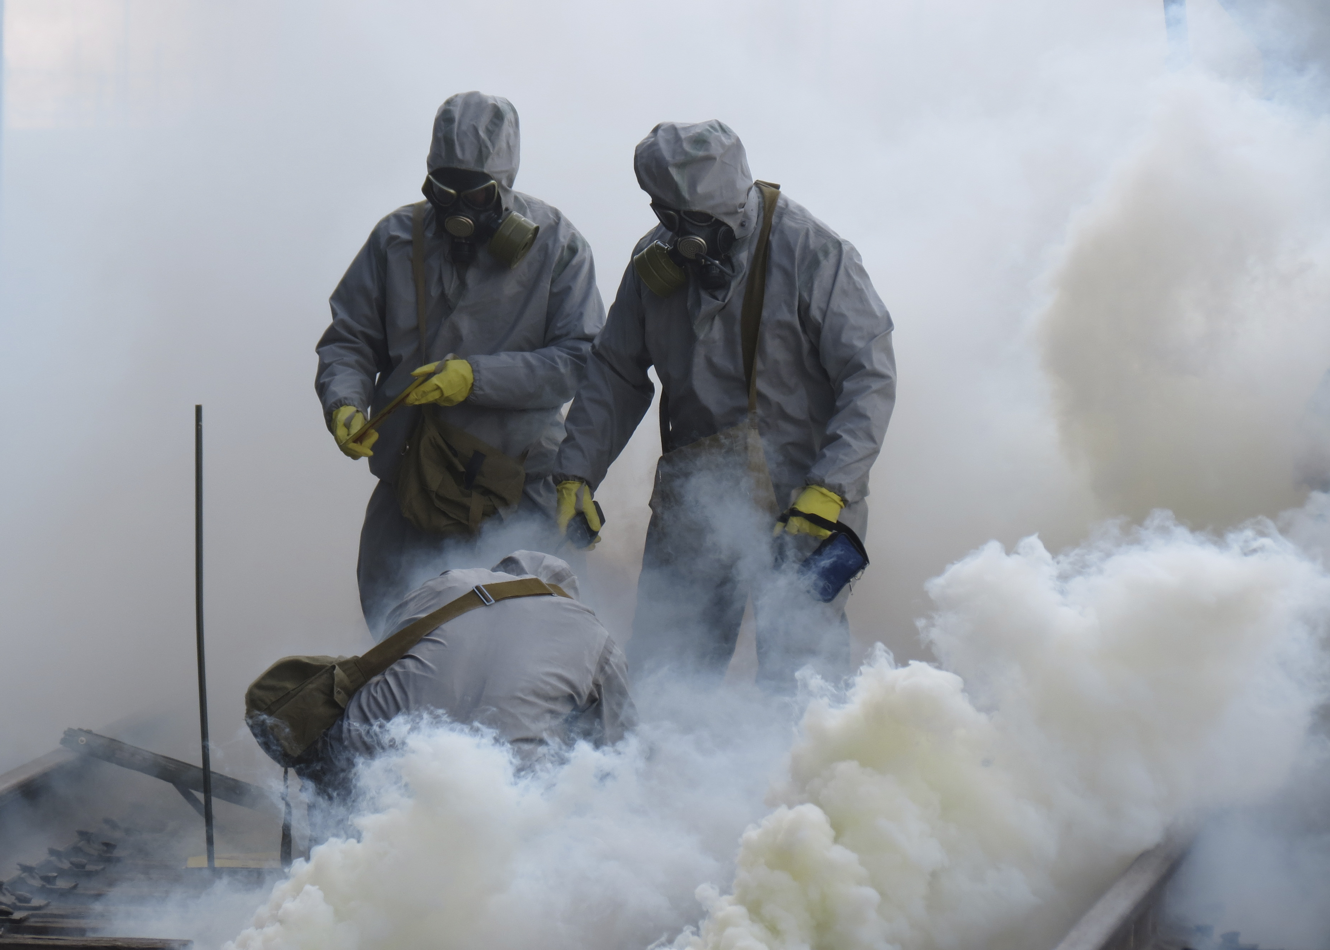
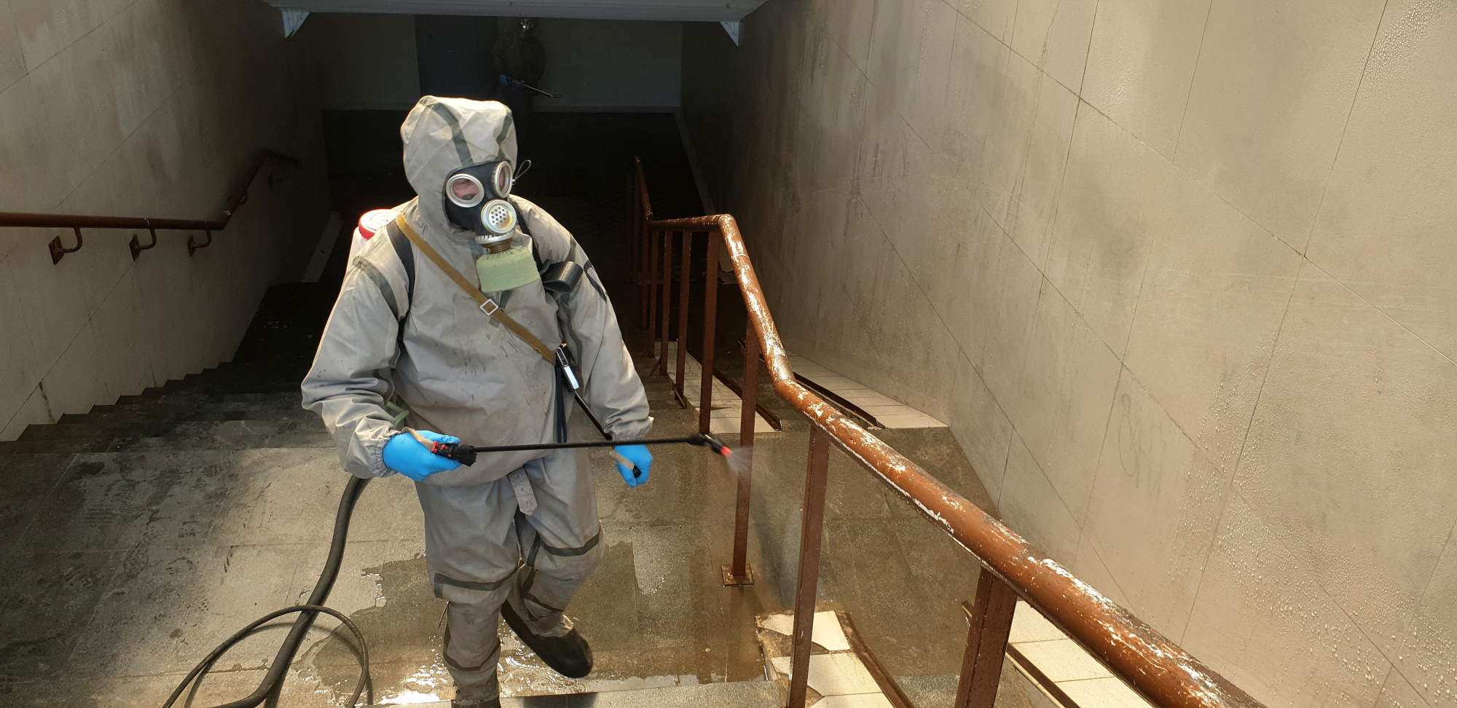

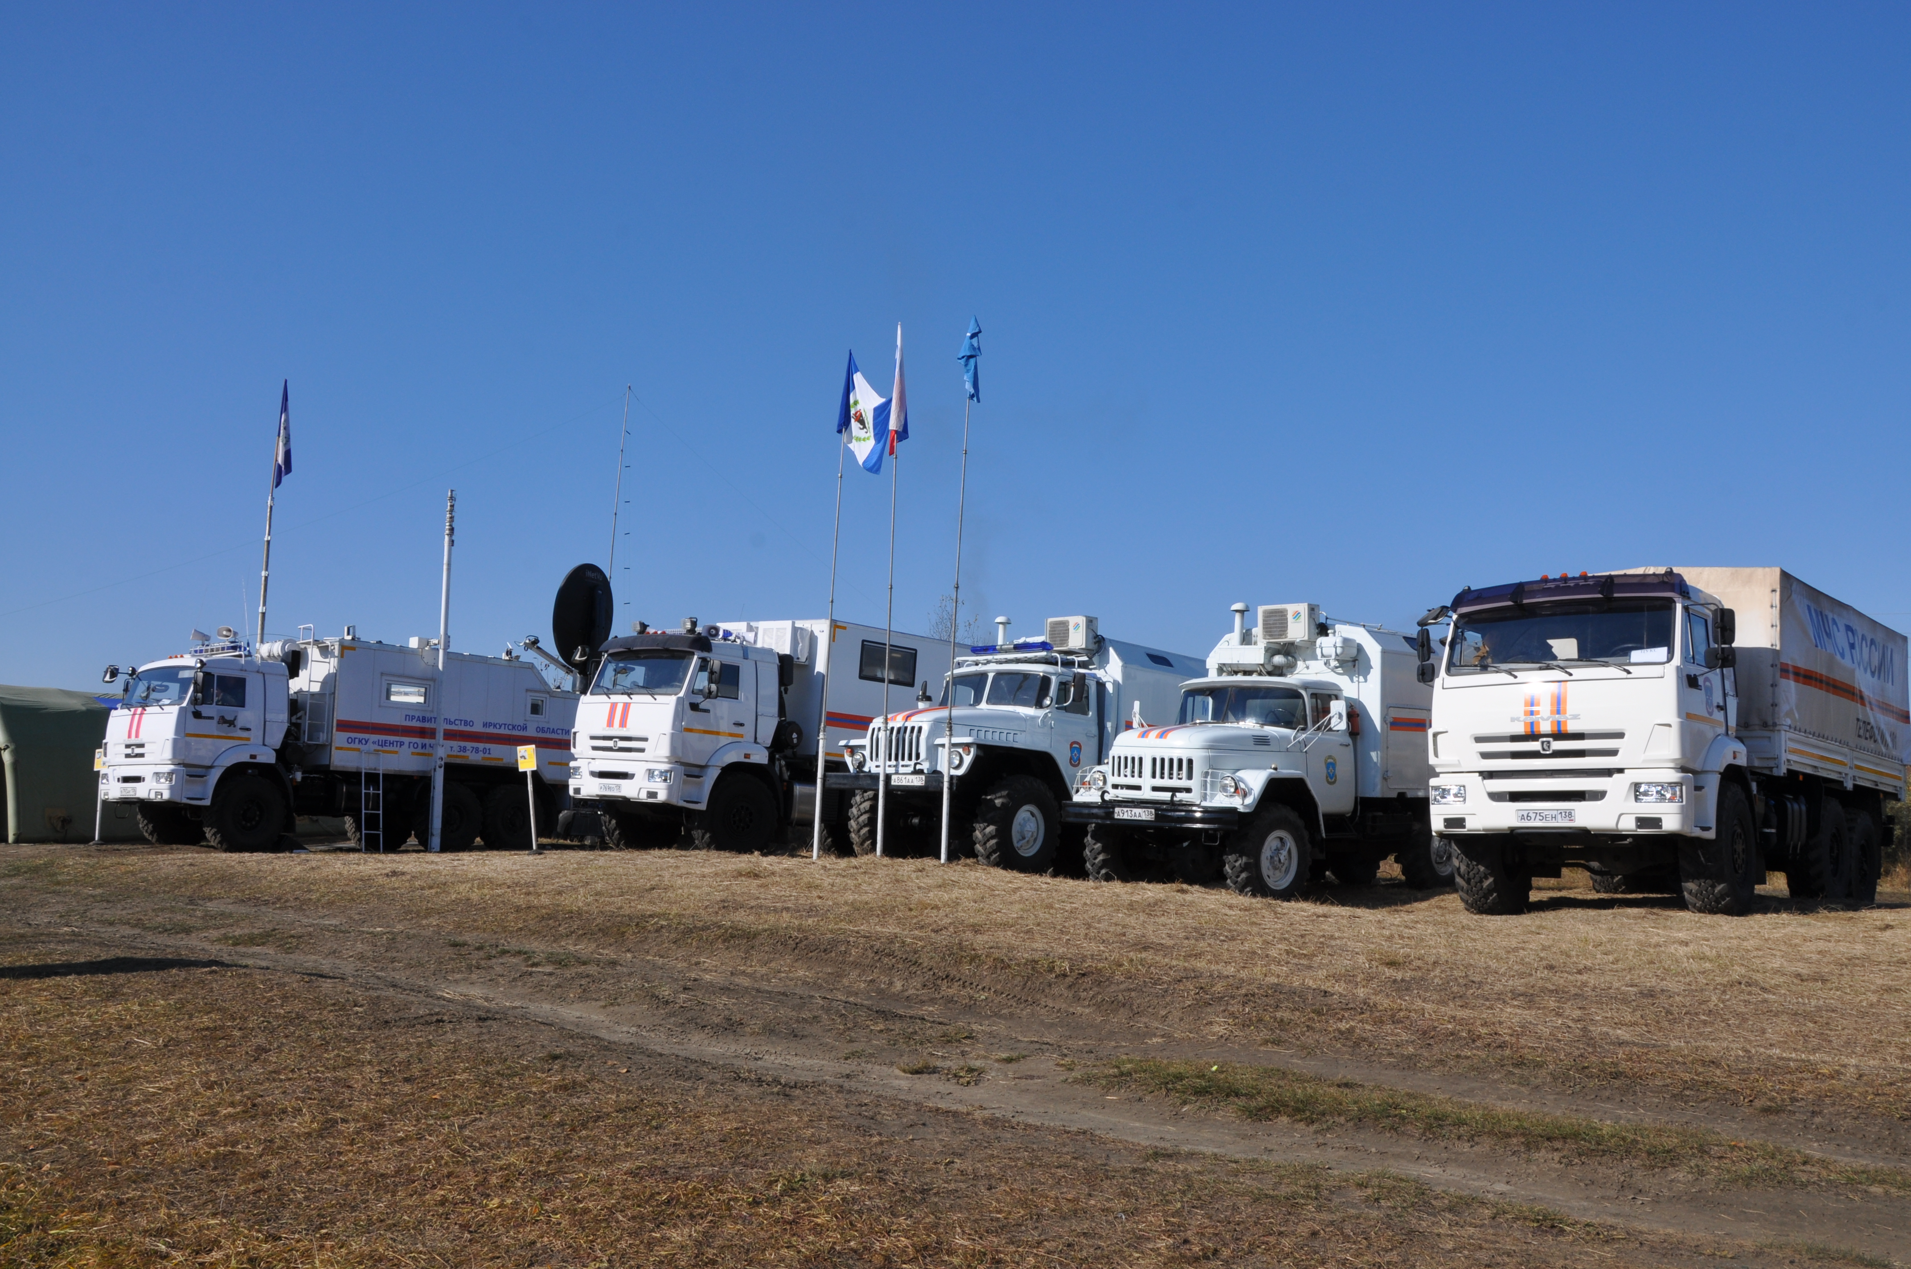
VII. Обзор актуальных и часто задаваемых вопросов
13
Гражданская оборона
За 1 квартал 2024 года поступило 3 обращения по тематике гражданская оборона, что на 2 случая больше по сравнению с АППГ 2023 года (АППГ: 1).
Социальная сфера
С вопросам, имеющим социальную тематику за 1 квартал 2024 года обратились 5 заявителей (АППГ: 1), что 4 случая больше по сравнению с АППГ 2023 года.
Жилищные вопросы
По вопросам связанным с обеспечением жилья за 1 квартал 2024 года обращений не поступало.
(АППГ: 13).
Вопросы связанные с рассмотрением обращений граждан
Произошло снижение количества обращений за 1 квартал 2024 года на 2 случая, 15, по сравнению с АППГ 2023 года (АППГ 17) по вопросам, связанным с рассмотрением обращений граждан (прекращение рассмотрения обращения, результаты рассмотрения обращения, ознакомление с документами и материалами, касающимися рассмотрения обращения).

Slide 14

VIII. Федеральная государственная информационная система, обеспечивающая процесс досудебного (внесудебного) обжалования решений и действий (бездействия), совершенных при предоставлении государственных услуг (ФГИС ДО)
13 14
Нарушений сроков рассмотрения досудебных жалоб по контрольно-надзорной деятельности не допущено.
Посредством ФГИС ДО досудебных жалоб поступило
2
Виды федерального государственного контроля (надзора) в отношении которых применяется обязательный досудебный порядок рассмотрения жалоб
Федеральный государственный пожарный надзор
Федеральный государственный надзор в области защиты населения и территорий от чрезвычайных ситуаций
Федеральный государственный надзор в области гражданской обороны
Федеральный государственный контроль (надзор) за безопасностью людей на водных объектах

Slide 15
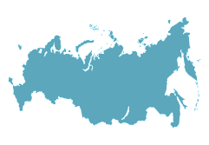

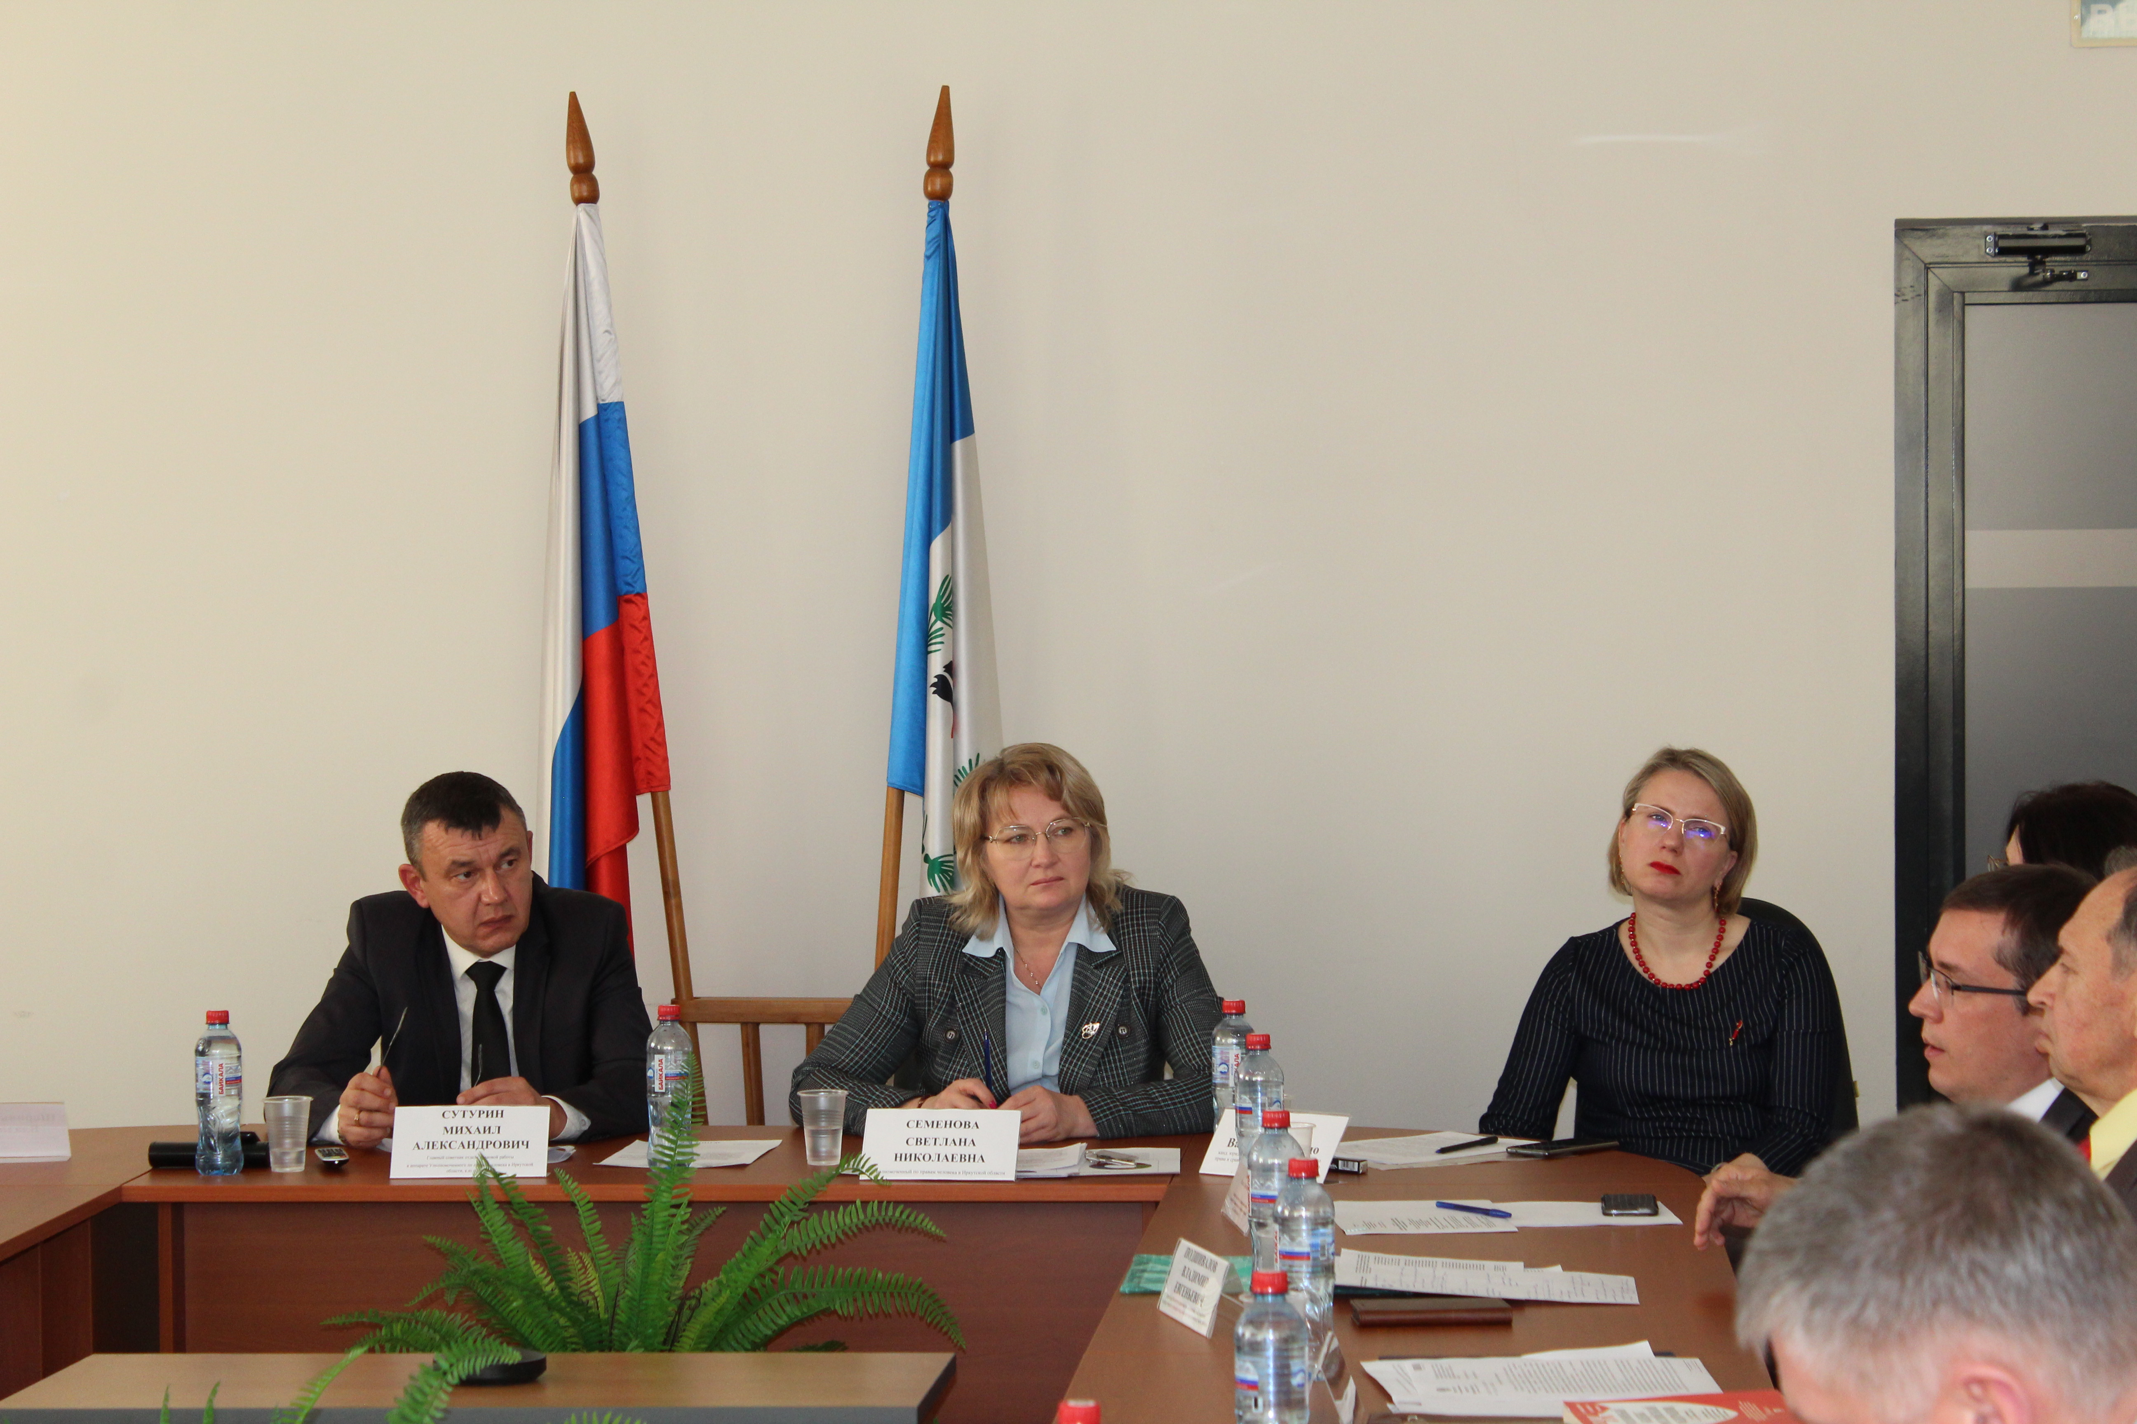
13 15
IX. Взаимодействие Главного управления и уполномоченного по правам человека
В Иркутской области
В целях совершенствования работы с обращениями граждан приказом МЧС России от 19.01.2022 № 30 утвержден Порядок взаимодействия территориальных органов МЧС России с уполномоченным по правам человека в субъекте Российской Федерации, в том числе порядок оказания содействия уполномоченному по правам человека в субъекте Российской Федерации в предоставлении необходимой ему для рассмотрения жалобы информации территориальными органами МЧС России.
Основные формы взаимодействия Главного управления с уполномоченным по правам человека в Иркутской области
Заключение ГУ МЧС России по субъектам РФ соглашений о взаимодействии с уполномоченными по правам человека в субъектах Российской Федерации.
Заключено Соглашение о взаимодействии между Уполномоченным по правам человека Иркутской области и Главным управлением Министерства Российской Федерации по делам гражданской обороны, чрезвычайным ситуациям и ликвидации последствий стихийных бедствий по Иркутской области от 30.03.2022 № 204.
оказание содействия уполномоченному в проверке информации по обстоятельствам, изложенным в обращении гражданина (предоставление необходимых сведений, документов, материалов и иной информации);
принятие мер, направленных на защиту прав, свобод и законных интересов человека и гражданина, восстановление их нарушенных прав;
проведение совместных мероприятий (совещаний, рабочих встреч, семинаров), в том числе мероприятий по вопросам безопасности жизнедеятельности;
проведение совместных приемов граждан, в том числе с использованием видеоконференцсвязи, информационно-телекоммуникационной сети «Интернет», иных доступных средств коммуникации.

Slide 16
13 16
X. Организация работы в Главном управлении Иркутской области
Подача жалобы на акт и предписание, а так же на действие должностных лиц контрольного (надзорного) органа в рамках проведённого контрольно (надзорного) мероприятия осуществляется в порядке статьи 40 Федерального закона от 31.07.2020 № 248-ФЗ «О государственном контроле (надзоре) и муниципальном контроле в Российской Федерации», в рамках досудебного обжалования решений.
Жалоба подаётся контролируемым лицом в уполномоченный орган только в электронном виде с использованием Единого портала государственных и муниципальных услуг (вкладка «жалоба на решение контрольных органов» по ссылке https://knd.gosuslugi.ru), подписывается электронной подписью.
Отсрочка исполнения решений органов государственного пожарного надзора осуществляется в порядке статьи 93 Федерального закона от 31.07.2020 № 248-ФЗ «О государственном контроле (надзоре) и муниципальном контроле в Российской Федерации», в рамках досудебного обжалования решений. Ходатайство подается контролируемым лицом в уполномоченный орган только в электронном виде с использованием Единого портала государственных и муниципальных услуг (вкладка «Продление срока исполнения предписания» по ссылке https://knd.gosuslugi.ru), подписывается электронной подписью.
На основании изложенного сообщаем, что способов подачи ходатайств, кроме как в форме электронного документа с использованием Единого портала государственных и муниципальных услуг, не предусмотрено.
Дополнительно сообщаем, что на официальном Интернет-портале Главного управления (путь: Главная/Деятельность/Направления деятельности/Управление надзорной деятельности и профилактической работы/Порядок обжалования решений, действий (бездействия) должностных лиц надзорных органов) размещён порядок обжалования решений, действий (бездействий) должностных лиц надзорных органов, в том числе порядок действий в случае отсутствия на форме подачи жалобы услуги «Жалоба на решение контрольных (надзорных) органов» Единого портала государственных и муниципальных услуг информации о проверках в отношении контролируемого лица.
За 1 квартал 2024 года сотрудниками отдела по работе с обращениями граждан в целях совершенствования работы с обращениями граждан и повышения профессиональной грамотности сотрудников Главного управления проводились следующие мероприятия:
- на служебных совещаниях с аппаратом УНД и ПР, начальниками и сотрудниками территориальных отделов НД и ПР УНД и ПР Главного управления МЧС России по Иркутской области доведёны анализы недостатков работы по обращениям граждан в системе электронного документооборота;
- ежедневно оказывается практическая помощь делопроизводителям структурных подразделений Главного управления в вопросах ведения делопроизводства и по работе с обращениями граждан;
- регулярно ведётся работа с исполнителями по совершенствованию работы с обращениями граждан.
- проведено 1 проверочное мероприятие в отделах надзорной деятельности и профилактической работы УНД ГУ МЧС России по Иркутской области на предмет организации работы с обращениями граждан, выявление нарушений, а также осуществление методической помощи. Проверен отдел надзорной деятельности и профилактической работы по г. Тулуну и Тулунскому району.
Вывод: В Главном управлении МЧС России по Иркутской области работа с обращениями граждан ведётся в строгом соответствии с Федеральным законом от 02.05.2006 года № 59-ФЗ «О порядке рассмотрения обращений граждан Российской Федерации», организована эффективная система контроля за рассмотрением обращений с использованием инструментов СЭД.

Slide 17
<номер> 17
X. Организация работы в Главном управлении Иркутской области
Организована работа по участию в эксперименте в соответствии с приказом МЧС России от 18 августа 2023 № 841 «О проведении в МЧС России эксперимента по использованию федеральной государственной информационной системы «Единый портал государственных и муниципальных услуг (функций)» для направления гражданами и юридическими лицами сообщений и обращений, а также для направления ответов на указанные сообщения и обращения». В рамках данного эксперимента осуществляется работа в Платформе обратной связи.
«Госсуслуги Решаем вместе» - приложение для решения проблем. Подавайте жалобы, задавайте вопросы, вносите предложения, участвуйте в опросах и голосованиях, чтобы повысить качество жизни.
Прежде, чем направить сообщение ознакомьтесь с информацией:
1. Для подачи сообщения гражданин должен иметь подтверждённую учётную запись на едином портале.
2. Для направления сообщения необходимо корректно заполнить поля электронной формы.
3. Одно сообщение должно содержать информацию только об одной проблеме (одном предложении) .
4. В случае необходимости Вы можете приложить к сообщению документы и материалы в электронной форме.
5. В качестве приложений к сообщению допускаются фотографии имеющие высокое разрешение и качество.
6. При поступлении на Единый портал сообщению присваивается регистрационный номер. Уведомление о присвоении сообщению регистрационного номера направляется на указанный Вами в профиле Единого портала адрес электронной почты и в Ваш личный кабинет на Едином портале.
7. Подготовка ответа на сообщение осуществляется уполномоченными представителями органов и организаций, не превышающие 30 календарных дней или 10 календарных дней для отдельных категорий сообщений, обрабатываемых в ускоренном порядке.
8. Если сообщение содержит информацию о проблеме (предложении), решение которой( реализация которого) не входит в компетенцию органа или организации получивших сообщение, оно будет перенаправлено в орган или организацию, в компетенцию которых входит решение обозначенной проблемы (реализация обозначенного в сообщении предложения), о чём Вам будет направлено уведомление на указанный Вами в профиле Единого портала адрес электронной почты и в Ваш личный кабинет на Едином портале.
В целях реализации Плана мероприятий по внедрению принципов клиентоцентричности в деятельность МЧС России произведена генерация
QR-кода для перехода на форму подачи обращений граждан официального интернет-портала МЧС России. QR-код размещён на информационных стендах административных зданий территориальных органов и организаций МЧС России, а также других общедоступных местах.
Использование QR-кода позволяет гражданам напрямую переходить на страницу официального интернет-портала МЧС России для подачи обращений, оптимизируя путь при подаче обращения.

Slide 18

<номер> 18
XI. Основные направления совершенствования работы
с обращениями граждан в 2024 году
Обеспечить безусловное выполнение требований законодательства Российской Федерации при организации работы с обращениями граждан, уделяя особое внимание соблюдению сроков ответов на обращения граждан и полноте этих ответов, в строгом соответствии с требованиями Федерального закона от 02.05.2006 № 59-ФЗ, приказов МЧС России от 29.12.2021 № 933, а также исключить случаи необоснованного продления сроков;
Обеспечить эффективную систему контроля за порядком и сроками рассмотрения обращений граждан, в том числе поступающих
в территориальные подразделения надзорной деятельности и профилактической работы Главного управления, в случаях нарушения сроков исполнения поручений инициировать служебные проверки в отношении должностных лиц, допустивших нарушение сроков направления ответов гражданам;
Установить особый контроль за рассмотрением обращений граждан, поднимающих общественно значимые проблемы, в первую очередь содержащих факты нарушения действующего законодательства, коррупции, злоупотребления должностными лицами служебным положением;
Проводить анализ обращений граждан, выявлять проблемные вопросы и вырабатывать предложения по их решению;
Усилить профилактическую работу с населением в области соблюдение норм пожарной безопасности, увеличить информирование населения по вопросам пожарной безопасности и гражданской обороны, размещать на сайте Главного управления актуализированные нормативные правовые акты, памятки и другую печатную продукцию на информационных стендах в многоквартирных домах, садовых некоммерческих товариществах и общественных местах;
Усилить работу по информированию граждан о порядке рассмотрения обращений и проведения личного приема должностными лицами
ГУ МЧС России по субъектам РФ;
Продолжить проводить разъяснительную работу с личным составом с целью разъяснения их прав, гарантий, а так же решения проблемных вопросов возникающих в процессе прохождения службы, касающуюся вопросов предоставления отпусков (отгулов), выплаты денежной компенсации за вещевое имущество, размещать актуальную информацию о социальных гарантиях сотрудников и работников
на информационных стендах территориальных органов МЧС России;
Совмещать плановые командировки начальника Главного управления с приемом граждан и личного состава на местах;
Размещать на официальном сайте Главного управления информацию, нормативные правовые акты по актуальным и наиболее часто задаваемым вопросам, при подготовке ответа заявителю подробно указывать, где с этой информацией можно ознакомиться;
Принимать своевременно решение о переадресации в другую организацию для рассмотрения в пределах компетенции;
Рассматривать заявления и жалобы граждан о злоупотреблении должностных лиц, наиболее важных и значимых социальных проблемах,
а также повторные и коллективные обращения, как правило, в составе комиссий и с выездом на место;
В ходе рассмотрения обращений исполнителям не допускать случаи волокиты и формализма, некорректных ответов заявителям, а также не откладывать подготовку ответов заявителям на крайние даты.
Запланировать проверку деятельности структурных подразделений в части работы с обращениями граждан.

